Slide 1
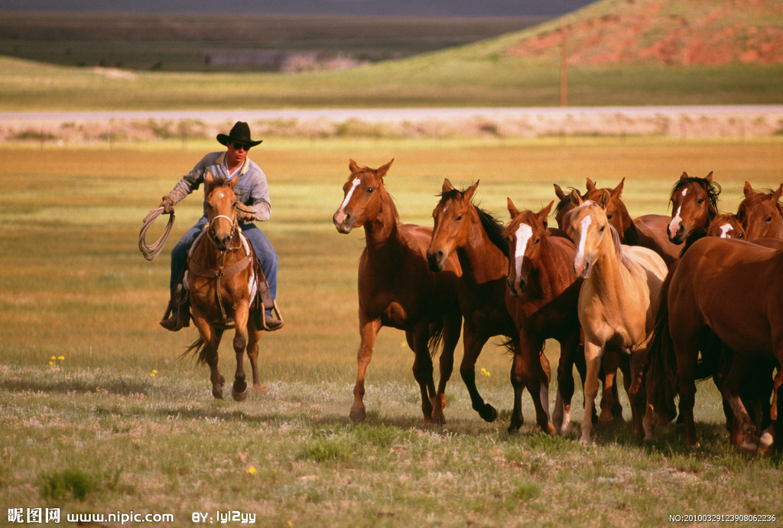


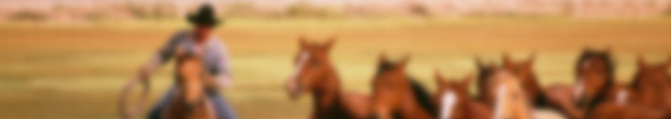
需求说明书

Slide 2

目录
contents
A
项目概括
B
任务概括
C
需求规定
D
运行环境规定

Slide 3
目录
contents
A
项目概括
B
任务概括
C
需求规定
D
运行环境规定

Slide 4
A
项目概括
懒人游网页的出发点是为了方便他人。现如今的大学生普遍喜欢旅行，却同时对于即将前往的旅行地不熟悉，没有很好的攻略也没有兴趣去寻找攻略的困扰。我们小组所要做的这个懒人游网页也许可以轻松解决你的烦恼，让用户轻松出门旅游，无需面对攻略少攻略精的问题。
针对人群：喜欢旅游却不擅长做攻略的旅行爱好者（面向当代大学生）

Slide 5
A
项目概括
潜在用户访谈：
访问了喜欢旅游的同学，旅游前会查询旅游信息，他一般会用携程查询，有时候会百度查询旅游景点信息、路程等，他觉得有些旅游网站广告太多、信息参差不齐、反应太慢，
他希望除了我们原本需要的功能外还可以有适合旅游出行的时间、旅游地点的交通环境（如自行车出租点）、天气情况等。他希望网页信息可靠性能够得到保障，其次希望网页能够简洁易懂以及网页的流畅性能够得到保障。他还希望网页内应该有网友的互动部分，能够得到旅游地点充分的信息以及可玩性。

Slide 6
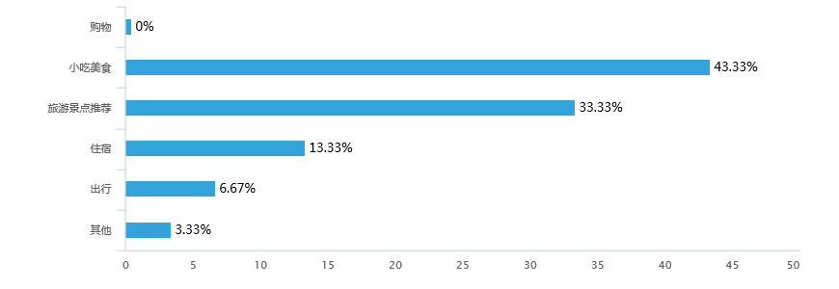
A
项目概括
问卷调查：
我们小组为了更能了解到当代大学生的需求，关于“对于旅游攻略查找类的网站或者APP哪些方面的需求”做了问卷调查。

Slide 7
A
项目概括

Slide 8
目录
contents
A
项目概括
B
任务概括
C
需求规定
D
运行环境规定

Slide 9
目录
contents
A
任务概括
B
任务概括
C
需求规定
D
运行环境规定

Slide 10
B
任务概括
目标
该网页开发的目的是为了让意图出门，却疲于规划的出行者找到一个适合自己的出行路线以及提出给予出行各方面推荐。显然，该app适合爱玩却不擅长做计划的当代大学生该网页是类似于携程APP的简化版，用户可以在网页中看到自己需要的旅行路线，衣食住行，以及给出出行所需大概费用。
用户的特点
最终的用户是爱旅行并且疲于规划的当代大学生。
使用频度应为节假日出行以及周末出游。
假定和约束
1：由于时间有限，系统难免会存在不少漏洞。
2：由于对数据库设计与开发的知识理解不全面以网页设计只有初步的学习，有可能导致网页关于旅游攻略信息数据库更新不及时和网页可能不太完美。
3：系统优化知识没有接触，所以小组成员不太了解。
TEXT

Slide 11
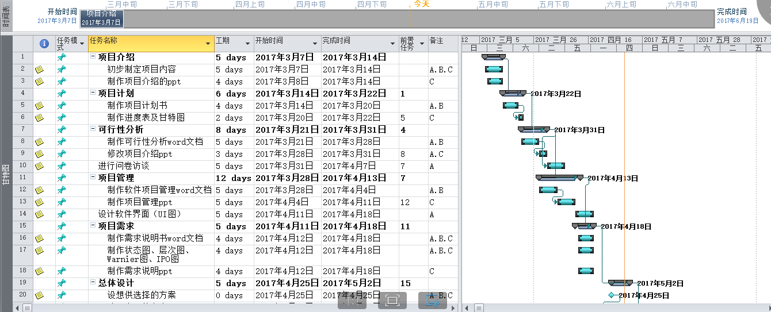
B
任务概括
甘特图：
TEXT

Slide 12
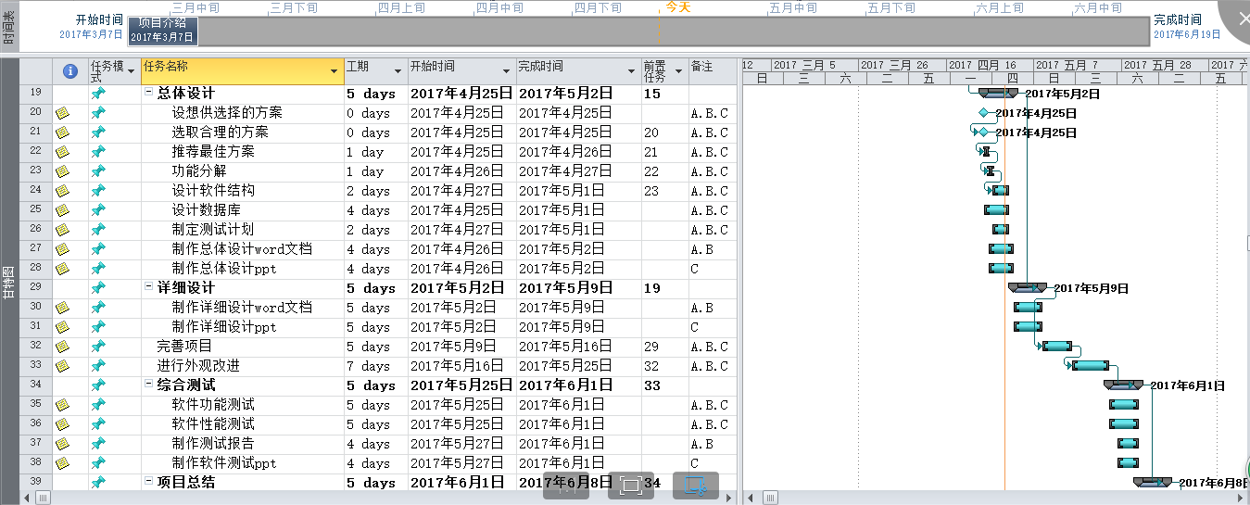
B
任务概括
TEXT

Slide 13
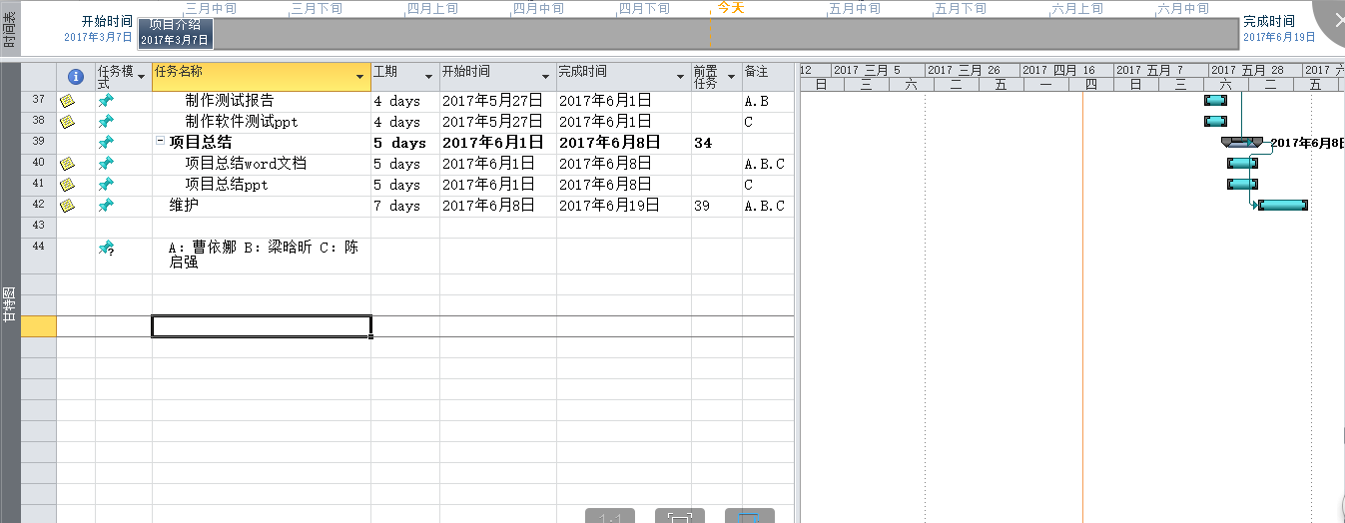
B
任务概括
TEXT

Slide 14
B
任务概括
TEXT

Slide 15
目录
contents
A
项目概括
B
任务概括
C
需求规定
D
运行环境规定

Slide 16
目录
contents
A
项目概括
B
任务概括
C
需求规定
D
运行环境规定

Slide 17
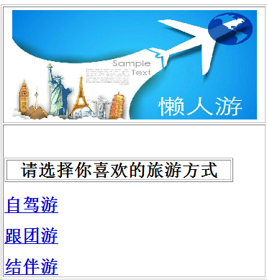
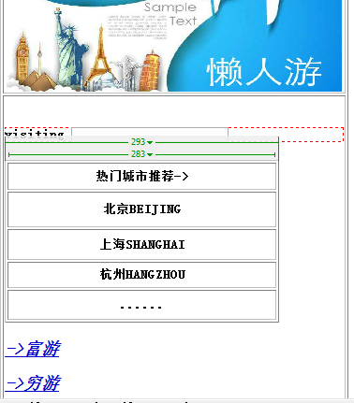
C
需求规定
页面设计
点击添加文本
点击添加文本

Slide 18
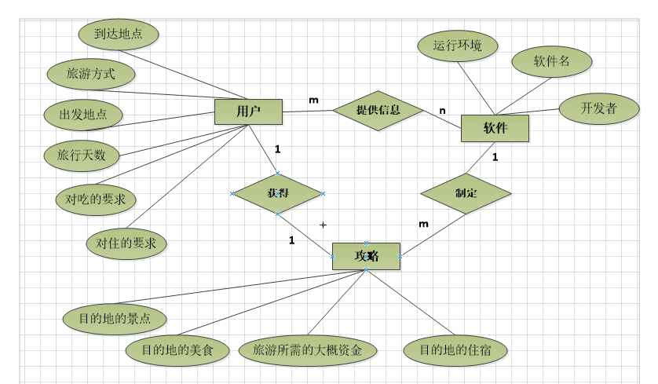
C
需求规定
实体-联系图
点击添加文本
点击添加文本

Slide 19
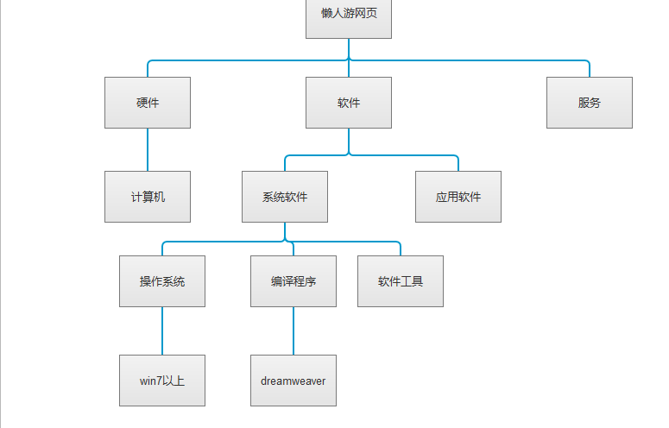
C
需求规定
层次方框图
点击添加文本
点击添加文本

Slide 20
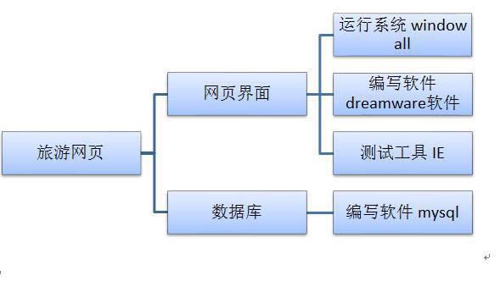
C
需求规定
Warnier图
点击添加文本
点击添加文本

Slide 21
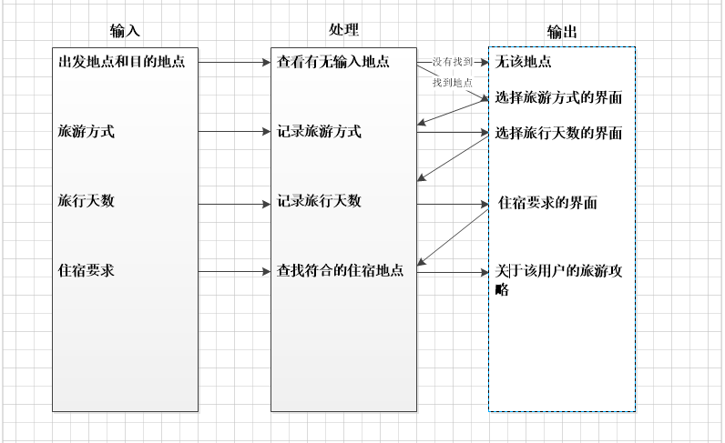
C
需求规定
IPO图
点击添加文本
点击添加文本

Slide 22
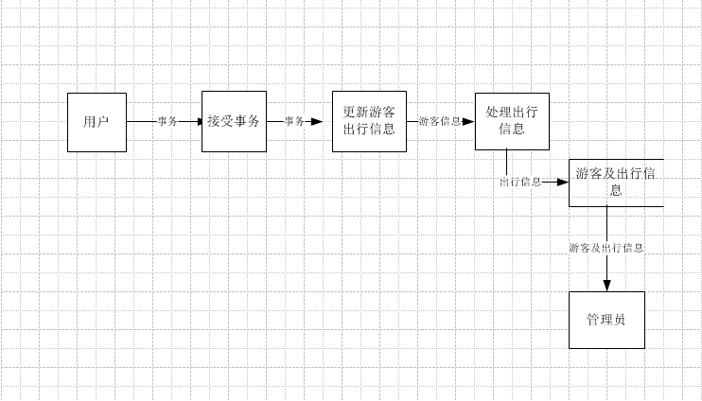
C
需求规定
数据流图：
点击添加文本
点击添加文本

Slide 23
C
需求规定
精度
软件的输入要求：出发地点及目的地点要求输入准确；输出要求精度较低，允许有错误
时间特性要求
响应时间要求在1s内；更新处理时间也在1s内；数据转换和传送时间在1s内；解题时间在2s内
灵活性
由于该软件是网站，为B/S架构，灵活性较高，在操作方式上尽量可以选择点击方式；运行环境在windows系统。
故障处理要求
1.同一时间内浏览网页的人过多，可能造成服务器瘫痪；处理方法：尽量优化自己的网页
2.网页兼容性问题 处理方法：用CSS Hack 技术
其他专门要求
用户希望该网页还有天气的功能，以及希望网页的易读性。如果用户可以希望可以有自己的账户。
点击添加文本
点击添加文本

Slide 24
C
需求规定

Slide 25
目录
contents
A
项目概括
B
任务概括
C
需求规定
D
运行环境规定

Slide 26
目录
contents
A
项目概括
B
任务概括
C
需求规定
D
运行环境规定

Slide 27
D
运行环境规定

Slide 28
D
运行环境规定
设备
该项目为网页，并没有特殊要求，只要有浏览器，以及网络等提供上网的设备即可
支持软件
操作系统：window所有系统
编译程序：dreamware、mysql
测试软件：IE等浏览器
接口
用户可以对该网页提供意见，暂时打算用qq做接口
协议：TCP/IP协议
控制
控制网页开放可以用iss服务来控制。

Slide 29
目录
contents
A
项目概括
B
任务概括
C
需求规定
D
运行环境规定

Slide 30
书籍参考：《软件工程导论》------清华大学出版社
《Java面向对象设计》------高等教育出版社
《数据库系统概论》------高等教育出版社
参照目前已出现的APP的功能实现
小组成员：
曹依娜：35%
修改需求说明书部分文档，需求说明ppt修改 ，界面设计
梁晗昕：32%
完成并修改需求说明书部分文档，数据流图
陈启强：33%
需求说明书ppt制作，甘特图更新

Slide 31
THANKS

